Slide 1
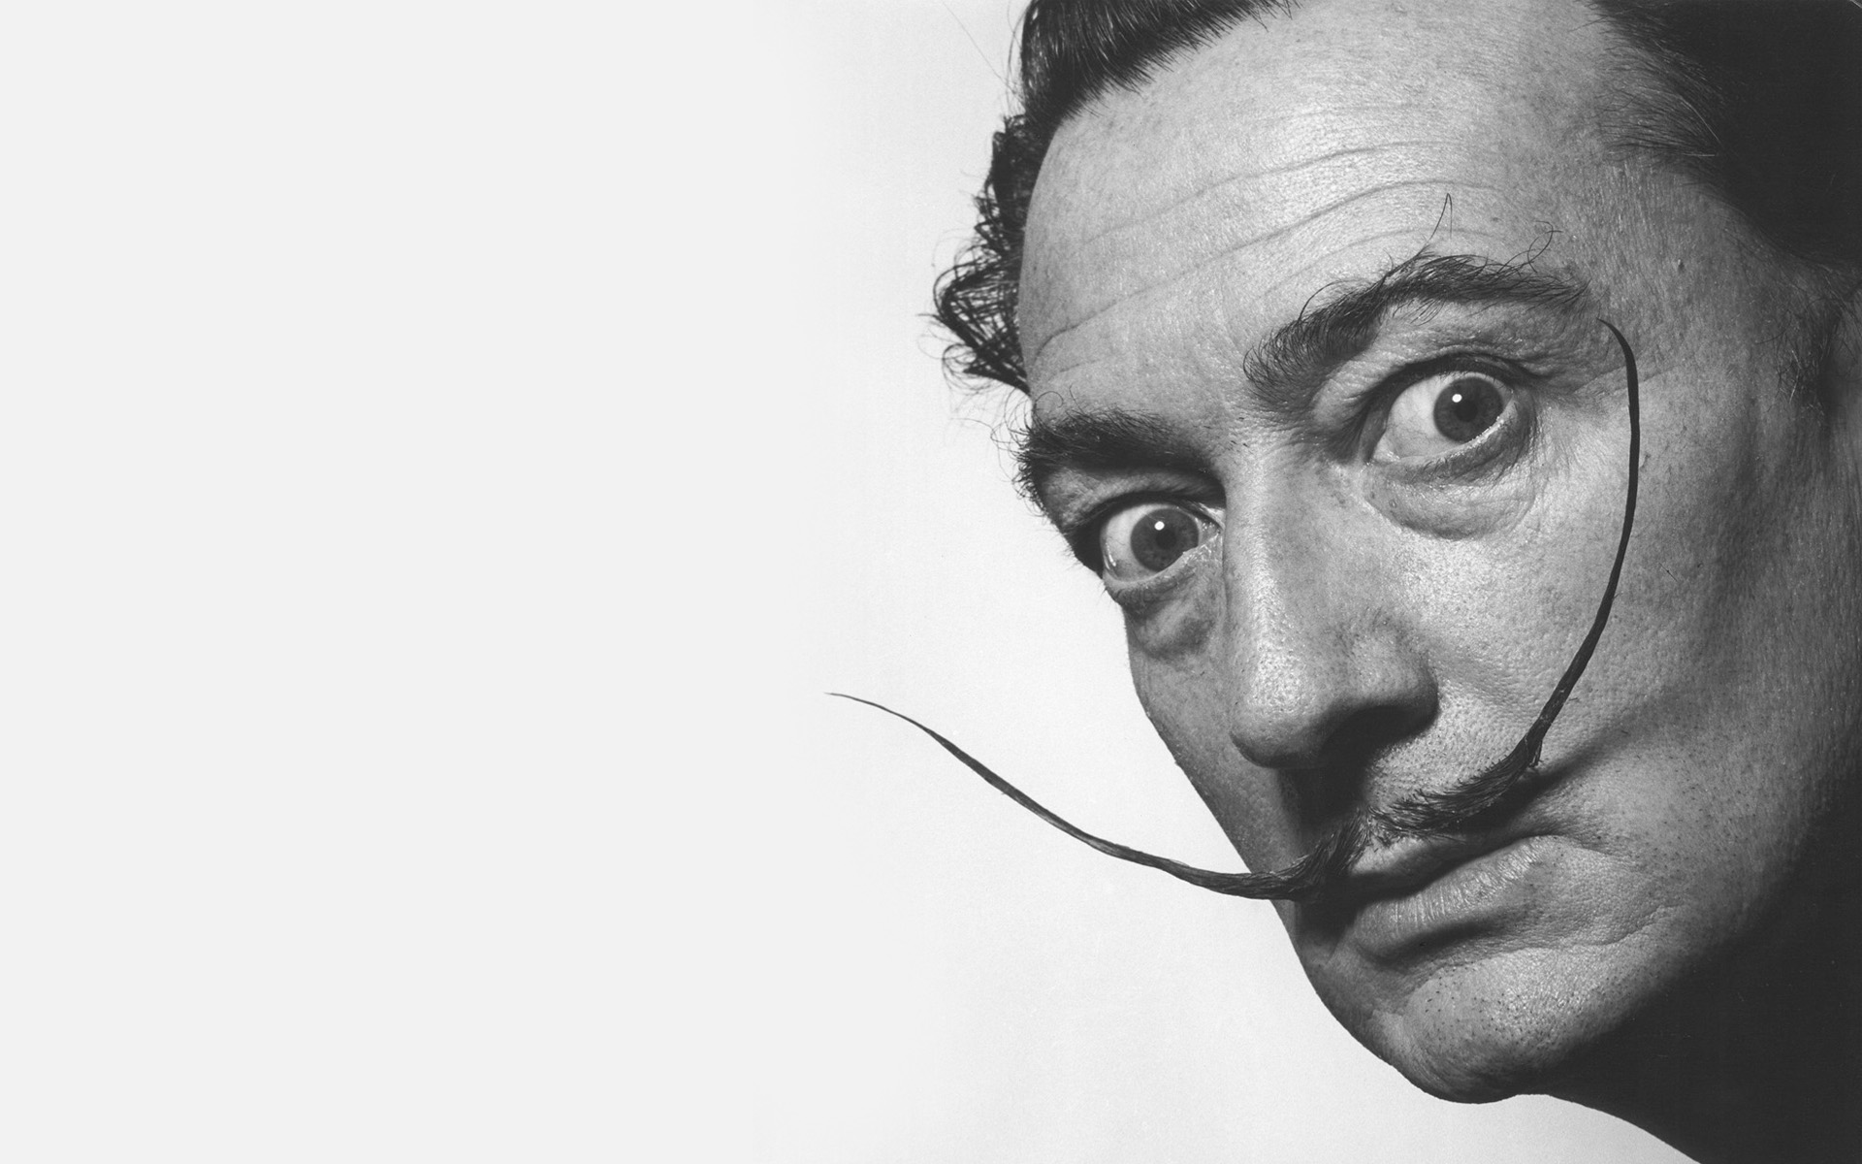
duck or ride?
the fintech waves
tamas.grunzweig | misys labs
Notes:
milyen kihivasokkal talalkozunk egy nagyvallalati penzugyi innovacios csapatban
We all know that the Fintech domain is currently being disrupted, it’s the end of the world as we knew it. The old world is unsustainable but the new one is yet to emerge. So how does one of the world’s largest financial software provider maximise its profit on its existing products and at the same time invest in the future by establishing and growing an innovation lab internally.

Slide 2
MISYS is
-one of the largest financial sw providers
-a truly global organisation
-providing an enormous product portfolio
-with a very mature organisation
… and a bunch of weirdos, the labs team
Notes:
hallottatok-e mar rolunk?

Slide 3
Notes:
vegtelenul izgalmas dolgokkal foglalkozunk, de ez a kocka azert viszonylag gyakori a cegben

Slide 4
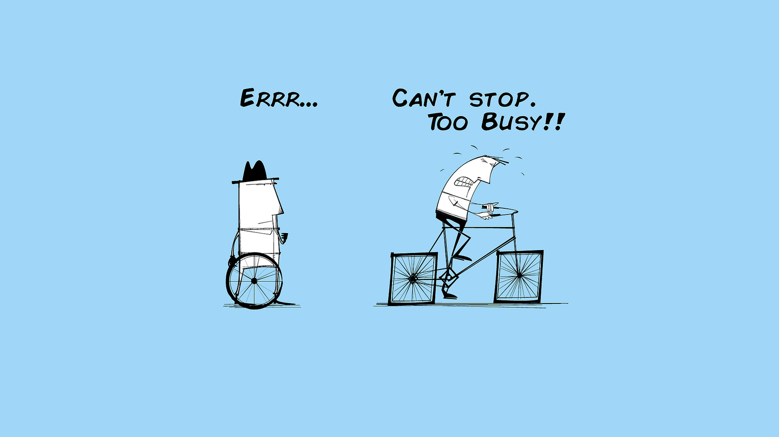
Notes:
kicsit ceg a cegben vagyunk, mint egy startup pivot, de nem vagyunk fuggetlenek, gyakran probalunk a tarsteruletekkel hasonlo beszelgetesbe kezdeni

Slide 5
FINTECH
-hot potato
-with unlimited vc money
-on the land of (yet) unfulfilled/unvalidated promises
Notes:
ezek vagyunk mi, de mi a kornyezet amiben mukodunk?

Slide 6
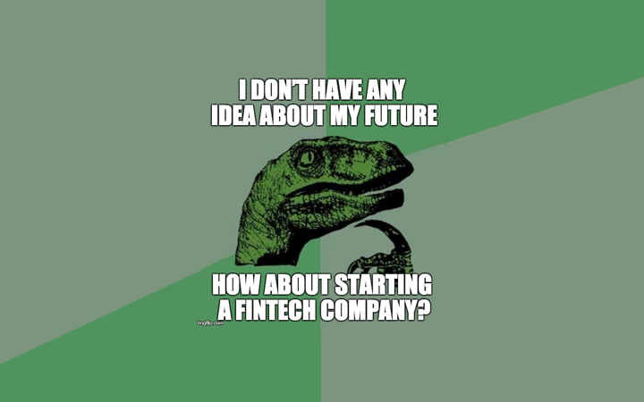
Notes:
bocs minden fintech startuppertol, de en egyre inkabb ezt erzem

Slide 7
Notes:
kivulrol nezve a penzugyi vilag a vegtelen lehetosegeket tartogatja, de ha kozelebb megyunk azert latjuk a kihivasokat is: szabalyozas, konkurrencia, adoption, scale, trust

Slide 8
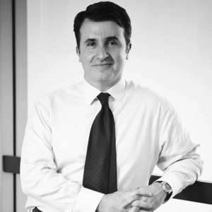
customer trust
/ˈkʌstəmə trʌst/
noun
is something that isn’t built overnight. it takes years and years to build. unless these new banks are able to prove that they will be around for the long term, as a consumer, I would be concerned about having my savings or the money that I earned to be stored with them
alessandro hatami
Notes:
tudja-e valaki ki van a kepen?

Slide 9
MONETISATION
-ideation comes with routine
-productisation is challenging
-scaling on a global level is the silver bullet
Notes:
megvan az otlet, de hogy lesz belole termek? hogy lesz belole skalazhato, globalis megoldas?

Slide 10
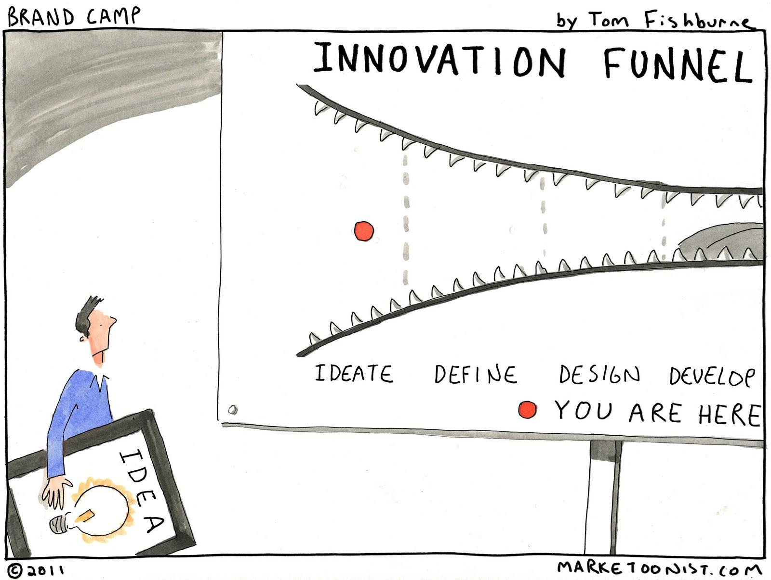
Notes:
gyakran erzem azt hogy egy jo koncepciot osszerakni nem egyszeru, de meg mindig a legkonnyebb resze a funnelnek

Slide 11
Notes:
gondoljatok el, hogy egy dobozos licence megoldast akartok egy globalis piacon eladni. es most nezzetek meg jol ezt a kepet, ami nem egy farsangi foto

Slide 12
coopetition
/ˌkəʊɒpəˈtɪʃ(ə)n/
noun
collaboration between business competitors, in the hope of mutually beneficial results.
Notes:
en nem hiszek a jo es a rossz harcaban a penzugyi vilag alakulasaban. a dinoszauruszok nem mind ragadozok, es nem is fognak azonnal kipusztulni, nagyon jo lehetosegek vannak a regi es az uj vilag osszekotesere

Slide 13
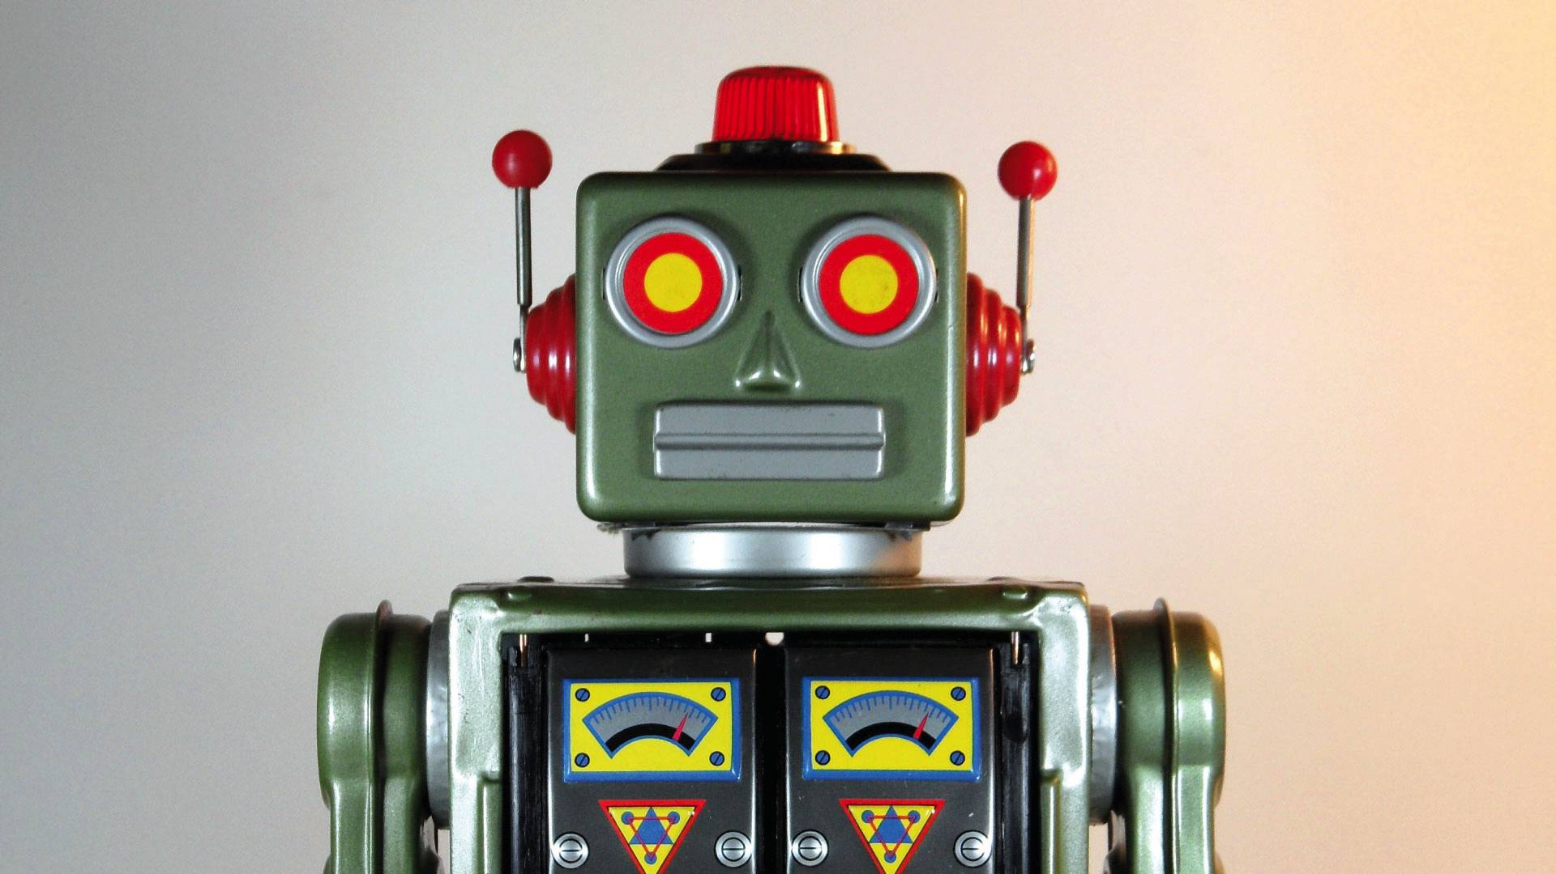
Notes:
mi nagyon komoly lelkesedessel fejlesztunk penzugyi aszisztenst, meselek par kozelmultbeli peldat a coopetiotion teruletrol

Slide 14
Notes:
nem tudom ki ismeri fel a logorol, ez a nuance nina nevu plarformja, ami azt igeri h vegtelenul egyszeruen lehet barmilyen domainben aszisztenst epiteni. vegtelennek tuno kalandozasok utan rajottunk, h van egy komoly gond vele. kliens oldali uzleti logikaval nem lehet platformfuggetlen rendszert epiteni gazdasagosan legalabb is nem

Slide 15
Notes:
talaltunk egy nagyon jo nlu partnert, nagyon jofejek voltak, nagyon akartak velunk dolgozni, nagyon profi demot nyomtak nekunk, de valahogy egyre nyult a rendszer hozzaferes megadasa. teltek a hetek, mindig valamiert az utolso pillanatban valami kozbejott. par het utan megertettuk, hogy az applelel valo targyalasok mar gozerovel folytak. soha nem tudtunk igazan elmelyedni a rendszerben, de sajnos a sirin se latjuk a fejlodest

Slide 16
Notes:
nagyon igeretes, nagyon jol tanithato rendszer a wit. elkezdtunk veluk dolgozni, nagyon jol ment az epitkezes, aztan jott a facebook, es ham bekapta oket. mukodnek, de azert ez mar mas vilag. kijott egy 2.0, ami tokeletesen hasznalhatatlan, instabil, es mi mar elkezdtunk lemondani rola

Slide 17
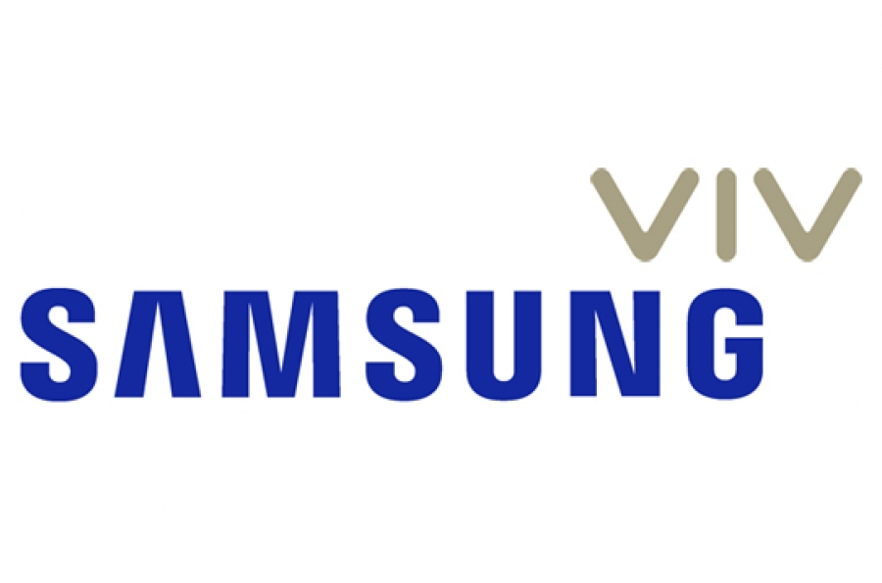
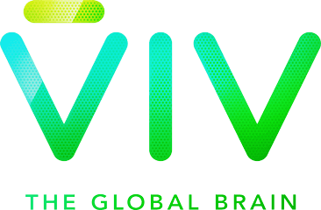
Notes:
nagyon nagy igeret a viv labs. ok voltak a siri szuloatyjai, iszonyat izgalmas neural network alapu intent detactiont epitettek, nem a szokasos szabaly alapu dialogus elemzes. rengeteg kiserletet tettunk, hogy partnerkedjunk, aztan mire valami kialakult volna szemberjott a samsung, es eltette oket a platformfuggo, szamunkra hozzaferhetetlen megoldasok polcara

Slide 18
Notes:
most az api.ai, amiben nagyon hiszunk, eleg sok energiat olunk bele. nemreg azonban megvasarolta a google. egylore nem torten komoly valtozas, epitkezunk tovabb, de azert a google az google, barmikor valtozhat a helyzet, es konnyen lehet h a befektett munka nem fog megterulni ezen a platformon. de ha mar google..

Slide 19
Notes:
komoly osszeget tennek fel, hogy a kozonseg donto tobbsegenek mar semmit nem mond ez a logo
felepitettuk, piac megkulonbozteto, marketing kampany
aztan jott a google, es a sjatokozlemeny, hogy hamarosan megszunik a szolgaltatas
zotter balazs eleg sokat tudna rola meselni, talan mar nincsenek almatlan ejszakai :)

Slide 20
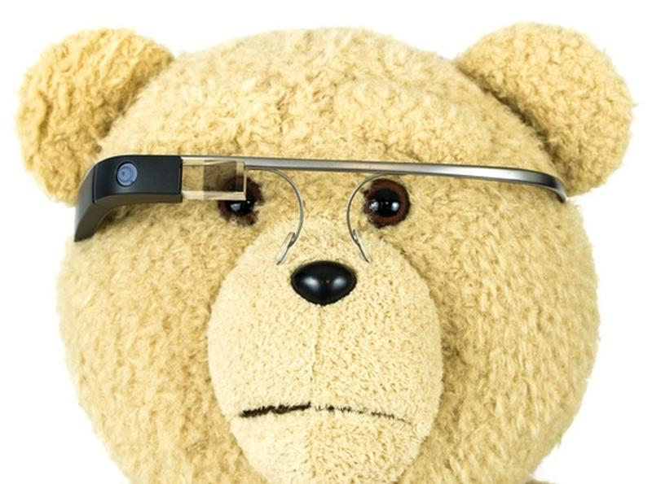
Notes:
de ha mar google, akkor egy idoben kozelebbi kaland volt a google glass. iszonyatos erofeszites volt h egyaltalan szerezhessunk eszkozt. elkezdtunk ra epitkezni, egyre jobban uraltuk, es viszonylag gyorsan osszeraktunk valamit, de ereztuk h ez azert nem a tomegtermek. meg is szunt, es most az irodai jatekmackot szorakotatja csak

Slide 21
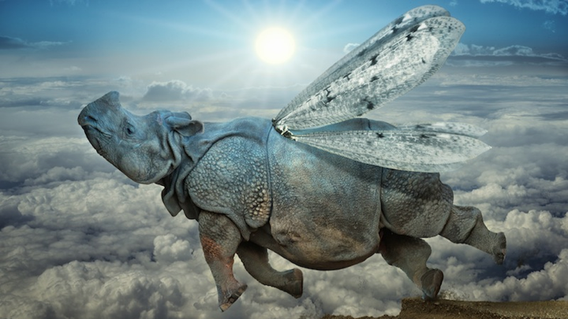
Notes:
a kihivasokra, nehezsegekre fokuszaltam, hatha tanulsagos masnak is, de azert azt gondolom h iszonyatosan izgalmas es elvezetes a vilagunk, toretlen hittel es batorsaggal experimentalunk a rendkivuli csapatommal, es

Slide 22
thanks
tamas.grunzweig
Notes:
koszi mindenkinek, keressetek, nezzetk be hozzank, probaljatok ki milyen egy coinnovation design sprint velunk

Slide 23
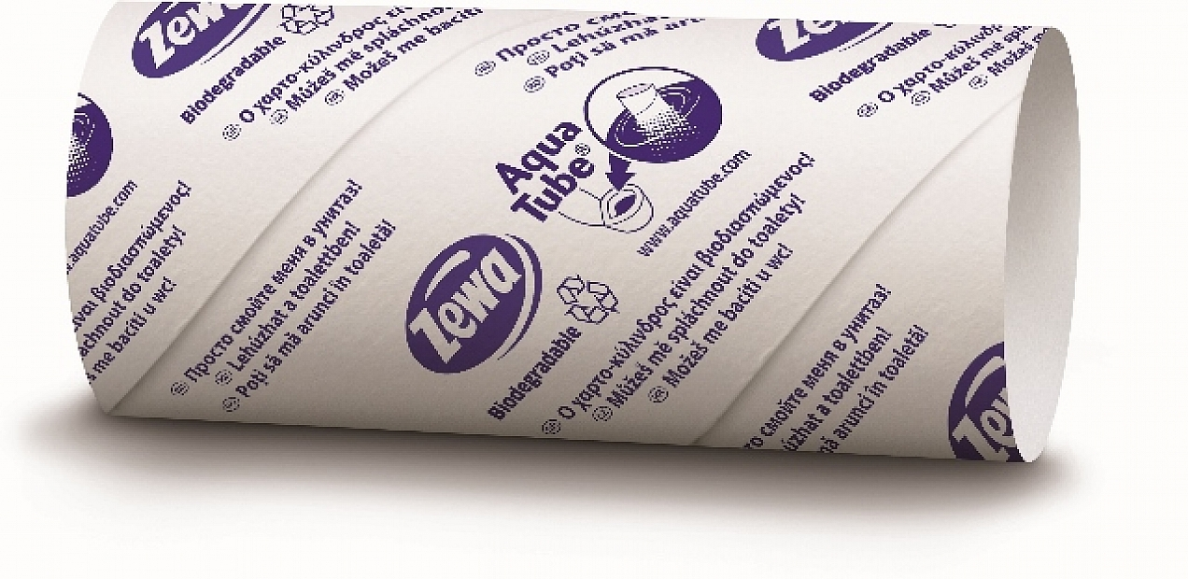
backup

Slide 24
DUCK or RIDE?
Fintech Innovation in the corporate world
We all know that the Fintech domain is currently being disrupted, it’s the end of the world as we knew it. The old world is unsustainable but the new one is yet to emerge. So how does one of the world’s largest financial software provider maximise its profit on its existing products and at the same time invest in the future by establishing and growing an innovation lab internally.
Among other questions we try to give our view on our current challenges and about the most critical dilemmas of our days:
-How to build and operate a disruptive innovation team inside a large enterprise? -How to deal with the Fintech boom, the changing environment, which are the waves we want to ride and which are the ones we want duck under? -How do you monetise all the innovation ideas in a global scale? -Who do you compete and who do you team up with in this volatile domain?

Slide 25
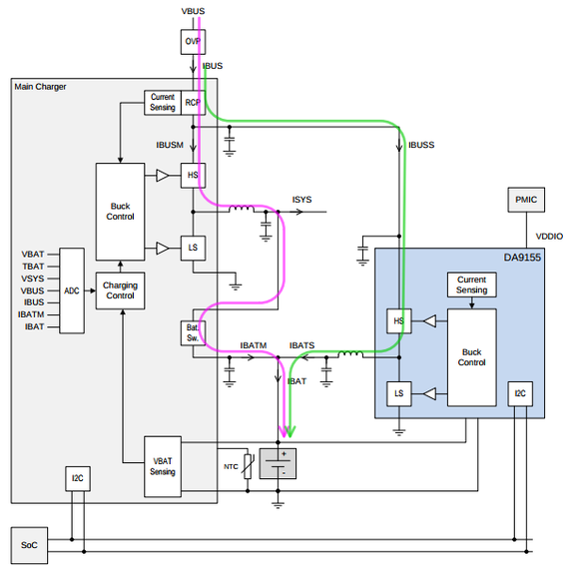

Slide 26
